Slide 1
Mysql查询

Slide 2
学习目标
1.说出泌尿系统的组成和各部分的功能。
2.概述肾的结构和特点。
3.概述肾单位的结构和功能。

Slide 3
简单查询
1,对NUMBER型数据可以使用算数操作符创建表达式（+ - * /）,对日期也可以使用算术操作符(+,-),代表在天(day)上面做加减,注意,计算完成之后,变成字符了;
2,包括空值的任何算术表达式都等于空
3,distinct关键字可以用于一列，也可以用于多列
select distinct (department_id) from employees
select distinct department_id,job_id from employees
4,获取当前时间
insert into xxx(inputtime,xxx....) values(now(),?,?,?);
select now():获取当前的日期时间;
select current_date:获取当前日期;
select current_time:获取当前时间;

Slide 4
简单查询
5,select是可以选择常量的;
select 1 from employees;
6,select可以从虚表里面选择数据
select now() from dual;
7,LIKE中的转义,如果我们在字符串模糊匹配的时候,就是要去匹配'_'或者'%'这两个[字符],就要使用转义;% 可表示零或多个字符，_ 可表示一个字符
select * from departments where department_name like 'CHINA/_%' ESCAPE '/';
1,在匹配的模式中,随便写一个符号;一般使用/或者\,写在要转义的字符之前;
2,在LIKE之后加上一个ESCAPE '转义符号';代表,在前面那个LIKE的匹配模式中,使用转义符号进行转义;

Slide 5
字符函数
LOWER(str)：返回字符串str变为小写字母的字符
UPPER(str)：返回字符串str变为大写字母的字符
CONCAT(a,b,....):把字符串连接起来;连成一个字符串;参数可以是多个值;
CHAR_LENGTH/LENGHT:都是在判断字符串长度的;char_length:字符个数;length:字节个数;
LPAD/RPAD:左填补/右填补:LPAD(str,length,padstr),在str字符串的左边填补padstr,让整个字符串的长度达到length;
LTRIM（str）：左边空格被trim掉；
RTRIM（str）：右边空格被trim掉；
TRIM(str)=LTRIM+RTRIM
TRIM([{BOTH | LEADING | TRAILING} [remstr] FROM] str)：高级用法，

Slide 6
字符函数
REPLACE(str,from_str,to_str)：
1，在str中把from_str全部替换为to_str；
2，大小写敏感；
select replace(first_name,'av','**') from employees;
SUBSTRING(str,pos)：
从字符串str返回一个子字符串，起始于位置pos
select substring('Julia',3);
SUBSTRING(str,pos,len)：
从字符串str返回一个长度同len字符相同的子字符串，起始于位置pos
select substring('Julia',3,2);
如果pos是负数，从字符串尾部开始计算；

Slide 7
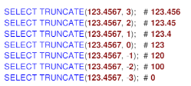
数字函数
CEIL(x)：返回不小于X 的最小整数值；
FLOOR(x)：返回不大于X的最大整数值；
ROUND(X) ROUND(X,D)：
1，返回参数X, 其值接近于最近似的整数。 (四舍五入)
2，在有两个参数的情况下，返回X ，其值保留到小数点后D位，而第D位的保留方式为四舍五入。
3，若要接保留X值小数点左边的D 位，可将 D 设为负值。
TRUNCATE(X,D)
1，返回被舍去至小数点后D位的数字X。
2，若D 的值为 0, 则结果不带有小数点或不带有小数部分。可以将D设为负数,若要截去(归零) X小数点左起第D位开始后面所有低位的值.

Slide 8
日期函数
DATE_ADD(date,INTERVAL expr type)
example: DATE_ADD(OrderDate,INTERVAL 2 DAY)
1，执行日期运算；
2，date 是一个 DATETIME 或DATE值，用来指定起始时间；
3，expr 是一个字符串表达式，用来指定从起始日期添加或减去的时间间隔值；
4，type 为关键词，它指示了表达式被解释的方式
DATEDIFF(expr,expr2)：返回起始时间expr和结束时间expr2之间的天数
UNIX_TIMESTAMP(date)：它会将参数值以'1970-01-01 00:00:00' GMT后的秒数的形式返回
FROM_UNIXTIME(unix_timestamp) , FROM_UNIXTIME(unix_timestamp,format)：返回'YYYY-MM-DD HH:MM:SS'或指定format的日期

Slide 9

转换函数
数字--->字符串的转换
FORMAT(number,d):用##,###,###.###的格式来格式化数字,D代表小数位保留位数
日期--->字符串的转换
DATE_FORMAT(date,format):date要格式化的日期时间;
字符串--->日期的转换
STR_TO_DATE(str,format):str要转化的字符串
format都代表格式;

Slide 10
其他函数
1,COALESCE(value,...)：可以有多个参数,这个函数返回第一个不为空的值;
2,IFNULL(expr1,expr2)：假如expr1 不为 NULL，则 IFNULL() 的返回值为expr1; 否则其返回值为expr2。
3,CASE函数:
CASE WHEN [condition] THEN result [WHEN [condition] THEN result ...] [ELSE result] END
example:打印公司员工工资等级：5000以下D；5000-10000C;10000-15000B;15000以上A
select first_name,last_name,salary,
case when salary < 5000 then 'D'
when salary < 10000 and salary >=5000 then 'C'
when salary < 15000 and salary >=10000 then 'B'
else 'A'
END
from employees

Slide 11
分组查询
SELECT column, group_function
FROM table
[WHERE condition]
[GROUP BY group_by_expression]
[HAVING group_condition]
[ORDER BY column];
直接把单列和多行函数放在select中,MYSQL不会报错,它会自动使用第一行的first_name作为结果
Having字句的执行是在分组之后,select之前执行的,所以having字句中的条件不能使用select中的别名
在整个语句执行的过程中，最先执行的是Where子句，在对表数据进行过滤后，符合条件的数据通过Group by进行分组，分组数据通过Having子句进行组函数过滤，最终的结果通过order by子句进行排序，排序的结果被返回给用户。

Slide 12
显示连接
SELECT column, group_function
FROM table
[WHERE condition]
[GROUP BY group_by_expression]
[HAVING group_condition]
[ORDER BY column];
直接把单列和多行函数放在select中,MYSQL不会报错,它会自动使用第一行的first_name作为结果
Having字句的执行是在分组之后,select之前执行的,所以having字句中的条件不能使用select中的别名
在整个语句执行的过程中，最先执行的是Where子句，在对表数据进行过滤后，符合条件的数据通过Group by进行分组，分组数据通过Having子句进行组函数过滤，最终的结果通过order by子句进行排序，排序的结果被返回给用户。

Slide 13
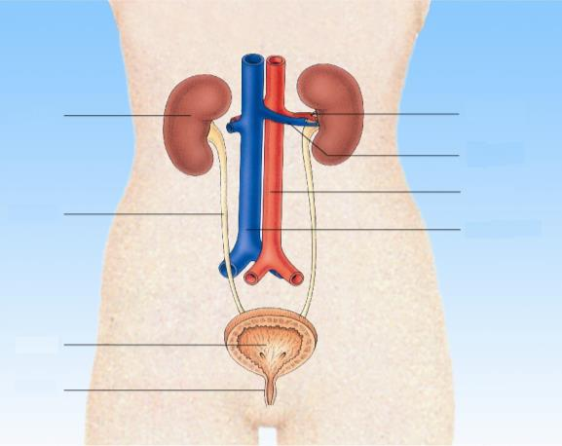
1、人体泌尿系统的组成
肾
①
⑤
肾动脉
⑥
肾静脉
输尿管
②
膀胱
③
尿道
④

Slide 14
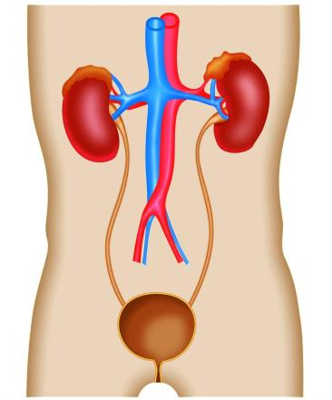
2、泌尿系统中各器官的功能
功能
肾
形成尿液
输尿管
输送尿液
膀胱
暂时储存尿液
尿道
排出尿液

Slide 15
泌尿系统的组成
肾
形成尿液的场所
输尿管
输送尿液
排尿的通道
膀胱
暂时贮存尿液
尿道
排出尿液

Slide 16
3、泌尿系统的功能
人体在生命活动过程中所产生的废物，如尿素、多余的水和无机盐等，由血液运送到肾，在肾内形成尿液，再经排尿管道排出体外。
泌尿系统的主要功能是形成和排出尿液。

Slide 17
合作探究：
哪一个器官是泌尿系统的主要器官？你的理由是什么？
肾是泌尿系统的主要器官。
是形成尿液的器官，还担负着从人体血液中清除体内废物的重任。

Slide 18
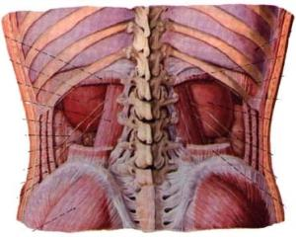
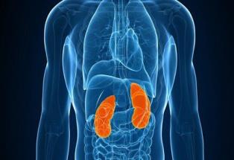
二、肾是泌尿系统的主要器官
1.肾的位置
肾位于胸腔的背面、脊柱的两侧。
肾
背面图
正面图

Slide 19
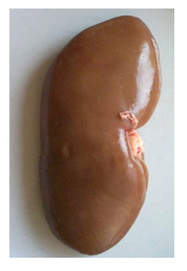
2.肾的结构
自主学习二：
以猪肾为例，阅读课本p75-76相关内容并结合图片说说肾的外形如何？
整体观察：
1.看：肾的外形:
肾的颜色:
2.摸：肾的表面:
肾的手感:
3.闻：肾的气味:
似菜豆
红褐色
光滑
柔软
尿臭味

Slide 20
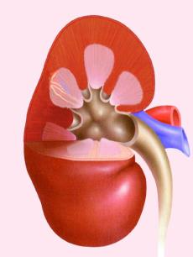
合作探究：
阅读课本P75-76“肾的结构”相关内容，结合图11—2，以小组为单位，观察并识别肾的结构。
找一找：肾的主要结构
说一说：肾的主要结构的名称
晒一晒：小组学习的成果

Slide 21

肾纵剖结构模式图
肾皮质
肾皮质位于肾的外层，呈红褐色。
肾髓质
肾髓质位于肾皮质的内层，
颜色较淡。
肾动脉
肾静脉
肾盂
肾盂位于肾内侧的凹陷处，
下端与输尿管相连。
输尿管

Slide 22

肾的结构
你做对了吗？
结构 | 分布位置 | 颜色或形状
肾皮质
肾髓质
肾盂
肾的外层
红褐色
肾皮质的内层
较肾皮质颜色浅
肾内侧的凹陷处
呈漏斗状

Slide 23
自主学习三：
阅读P76相关内容，结合图11-3 肾单位组成示意图，并思考：
1.肾的结构和功能单位是什么？
2.肾单位由哪几部分组成？
3.肾单位各部分的结构有何特点？

Slide 24
3.肾单位——肾的结构和功能的基本单位
肾小球
肾小体
肾脏
肾单位
肾小囊
肾小管

Slide 25
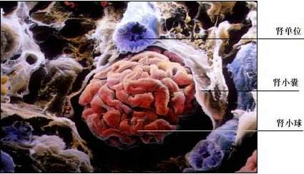
电镜下的肾单位
肾小管
肾小囊
肾小体
肾小球

Slide 26
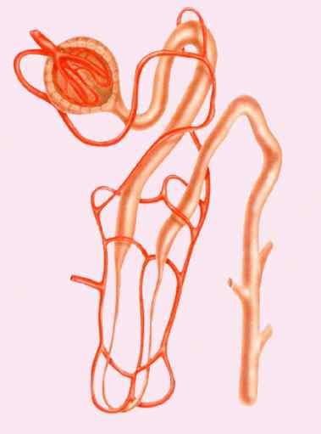
肾单位结构模式图
5
入球小动脉
1
肾小球
肾单位
2
6
肾小囊
出球小动脉
3
肾小管
7
毛细血管
4
集合管

Slide 27
肾单位有哪些主要结构特点?
1、肾小球：是毛细血管球，两端都连着动脉；
2、肾小囊：一端包裹着肾小球，另一端连着肾小管，两层细胞之间的空腔与肾小管相通；
3、肾小管：细长而曲折，外面包绕毛细血管网，最终汇集成集合管，与肾盂相连。

Slide 28


常见的泌尿系统疾病有哪些？我们平时应该养成哪些良好的卫生习惯？

Slide 29
随堂反馈
A
1.能暂时贮存尿液的器官是（ ）
A.膀胱 B.输尿管 C.肾 D.尿道
2.肾的结构和功能的基本单位是（ ）
A.肾小囊 B.肾小管
C.肾小球 D.肾单位
D

Slide 30
C
3.泌尿系统的主要器官是（ ）
A.膀胱 B.输尿管 C.肾 D.尿道
4.肾小球由许多毛细血管弯曲而成，其中（ ）
A.入球小血管和出球小血管均为小动脉
B.入球小血管和出球小血管均为小静脉
C.入球小血管是小动脉，出球小血管是小静脉
D.入球小血管是小静脉，出球小血管是小动脉
A

Slide 31
5、在下列泌尿系统的结构中，从尿液形成到排出的器官是（ ）
A、肾脏、膀胱、输尿管、尿道
B、肾脏、输尿管、膀胱、尿道
C、输尿管、尿道、肾脏、膀胱
C、膀胱、输尿管、肾脏、尿道
B
6、肾的结构和功能的基本单位是 ,它是由 、
、 等组成。
肾单位
肾小球
肾小囊
肾小管

Slide 32
7、泌尿系统的主要结构与其功能用直线连起来.
肾 脏 输送尿液
输尿管 贮存尿液
膀 胱 形成尿液
尿 道 排出尿液

Slide 33
本节课你有什么收获

Slide 34
Thank You

Slide 35

可以在下列情况使用
个人学习、研究。
拷贝模板中的内容用于其它幻灯片母版中使用。
不可以在以下情况使用
任何形式的在线付费下载。
刻录光碟销售。
PPT模板： www.1ppt.com/moban/ 行业PPT模板：www.1ppt.com/hangye/
节日PPT模板：www.1ppt.com/jieri/ PPT素材： www.1ppt.com/sucai/
PPT背景图片：www.1ppt.com/beijing/ PPT图表： www.1ppt.com/tubiao/
优秀PPT下载：www.1ppt.com/xiazai/ PPT教程： www.1ppt.com/powerpoint/
Word模板： www.1ppt.com/word/ Excel模板： www.1ppt.com/excel/
个人简历： www.1ppt.com/jianli/ PPT课件： www.1ppt.com/kejian/
手抄报： www.1ppt.com/shouchaobao/ 试题下载： www.1ppt.com/shiti/
教案下载： www.1ppt.com/jiaoan/ 字体下载： www.1ppt.com/ziti/

